Slide 1
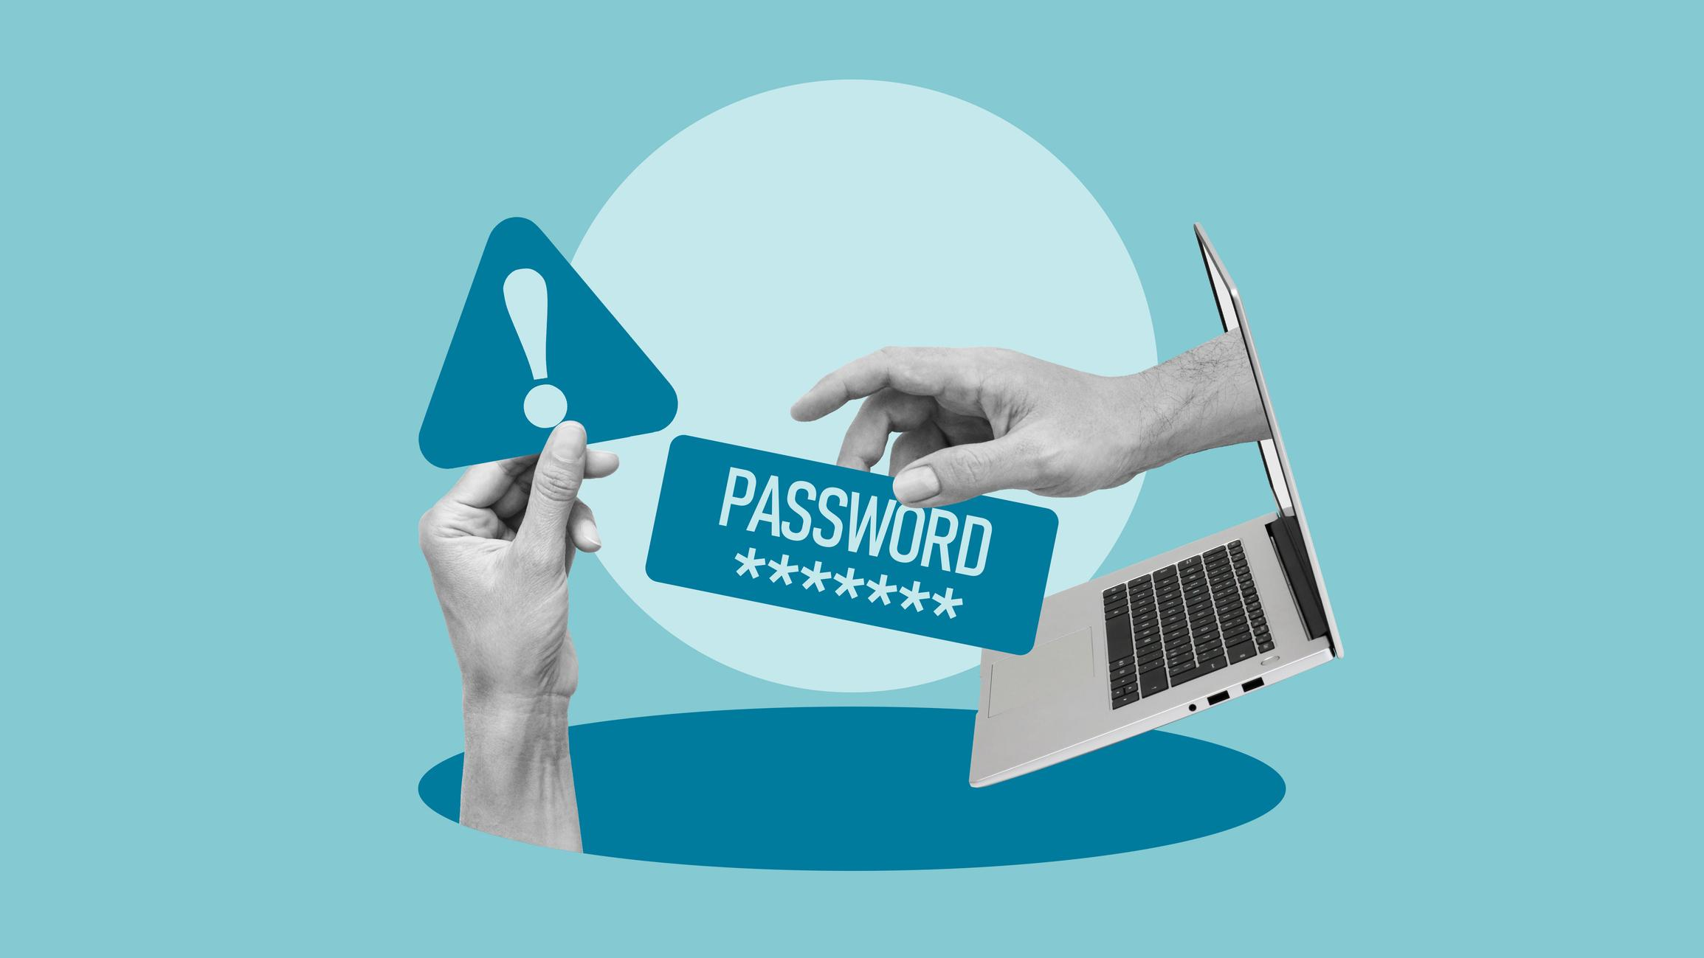
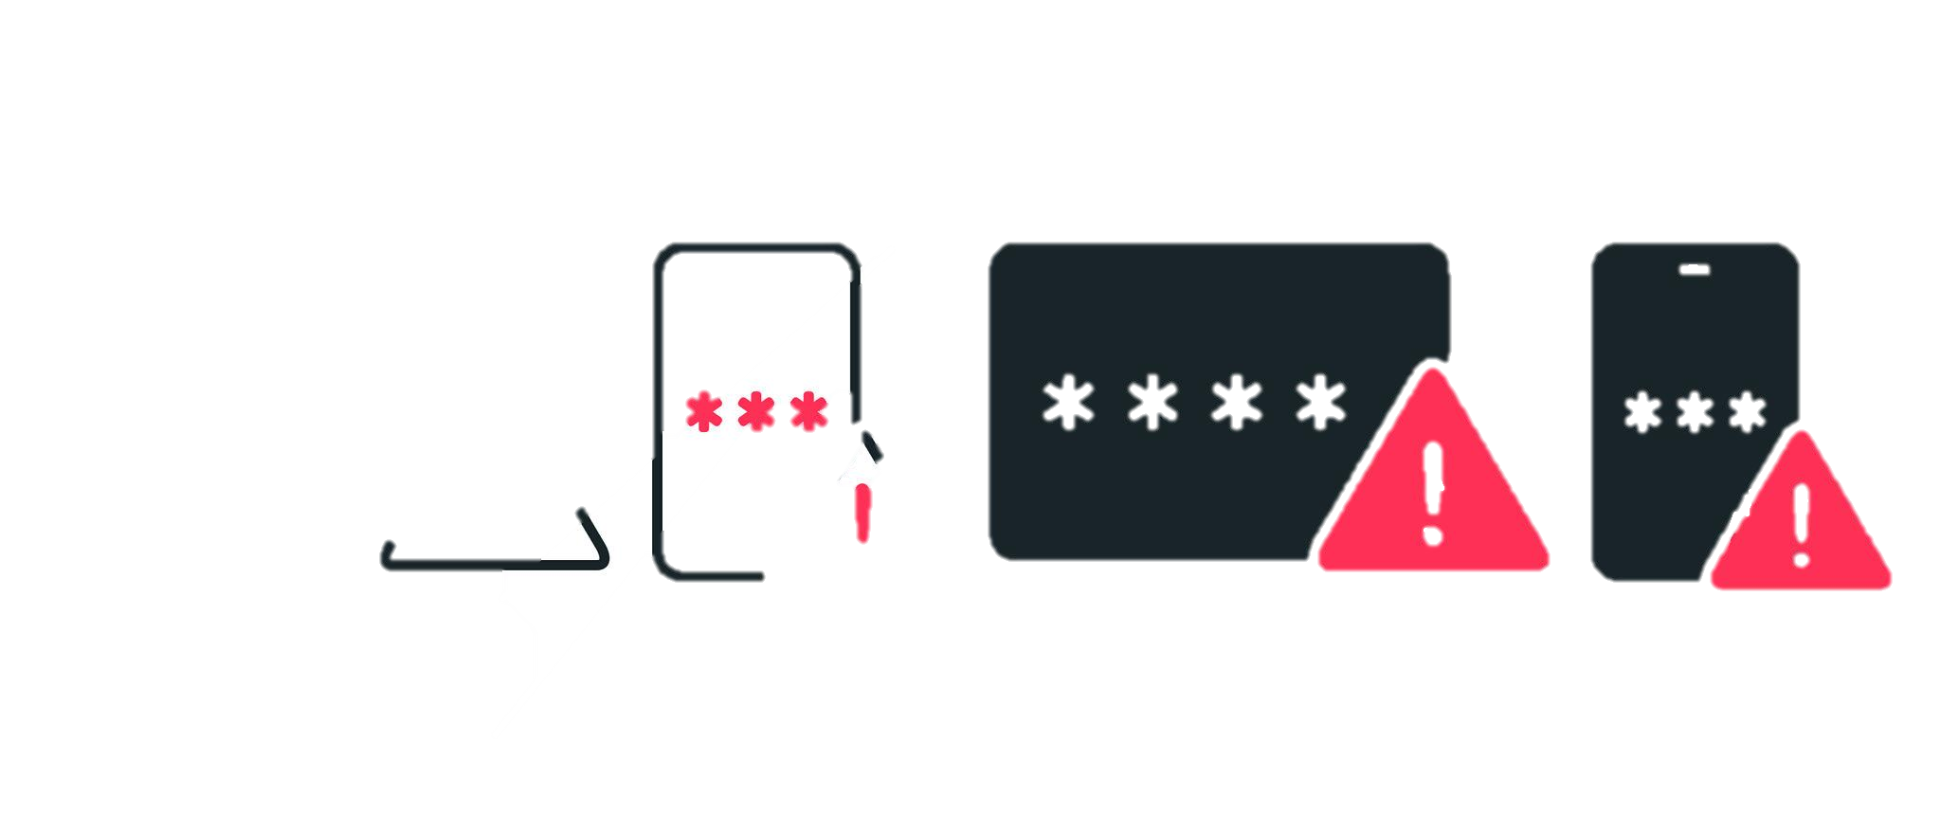
Jelszóbiztonság és jelszókezelés

Slide 2
Miért fontos a jelszóvédelem?
Szinte minden online szolgáltatáshoz jelszó kell
Gyenge jelszó → könnyű feltörni
Személyes adatok, pénz, profilok veszélybe kerülhetnek
A legtöbb támadás a rossz jelszavak miatt sikeres

Slide 3
Milyen a rossz jelszó?
rövid
könnyen kitalálható (pl. név, születési dátum)
csak betű vagy csak szám
több helyen ugyanaz
Példa: 123456, password, peti2007

Slide 4
Milyen az erős jelszó?
hosszú (legalább 10–12 karakter)
kis + nagybetű
szám
speciális karakter
nem személyes adat
Példa: K7!pZ#91Lm@q

Slide 5
Hogyan törik fel a jelszavakat?
brute force (végigpróbál mindent)
szótár alapú támadás
adathalászat (phishing)
kémprogram
Brute force

Slide 6
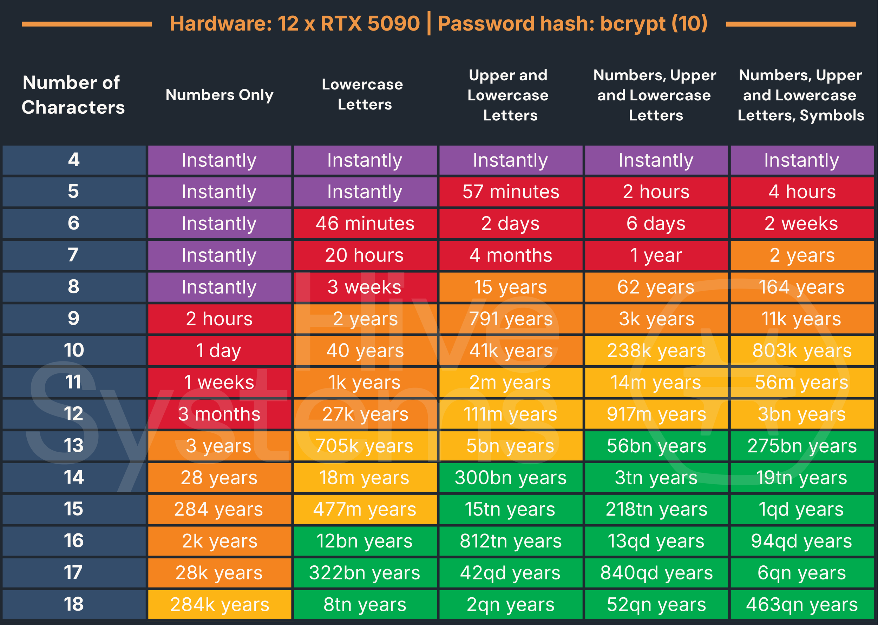
Hogyan törik fel a jelszavakat?
Brute force
Szótár alapú támadás
A támadó egy program segítségével minden lehetséges jelszó kombinációt kipróbál, amíg meg nem találja a helyeset.
Hogyan működik:
a program automatikusan próbálkozik
sorban végigteszteli a karakterkombinációkat
addig fut, amíg sikeres nem lesz
Mi befolyásolja a feltörés idejét:
jelszó hossza
karakterkészlet (csak szám / betű / speciális karakter)
számítógép teljesítménye
Védekezés:
hosszú jelszó (12+ karakter)
több karaktertípus használata
kétlépcsős azonosítás (2FA)

Slide 7
Brute force
Szótár alapú támadás
adathalászat (phishing)
A támadó nem minden kombinációt próbál ki, hanem előre összeállított jelszólistát használ.
Mi van a listában:
gyakori jelszavak
szótári szavak
nevekből és számokból álló kombinációk
Miért működik jól:
az emberek gyakran egyszerű vagy ismert szavakat választanak
sok felhasználó ugyanazt a jelszót használja több helyen
Védekezés:
ne használj szótári szavakat
ne használj személyes adatokat
használj véletlenszerű jelszót

Slide 8
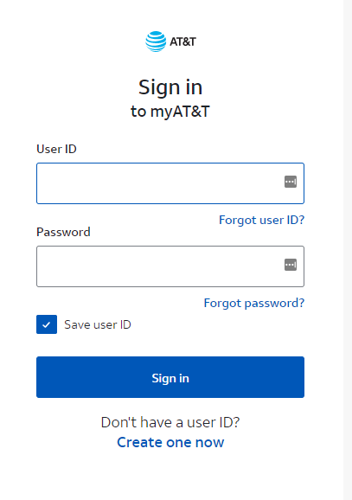
Szótár alapú támadás
adathalászat (phishing)
kémprogram
A támadó becsapja a felhasználót, hogy saját maga adja meg a jelszavát.
Hogyan történik:
a támadó küld egy hamis emailt vagy üzenetet
egy hamis weboldalra irányít
a felhasználó beírja a jelszavát
a támadó megszerzi az adatokat
Védekezés:
ellenőrizd a weboldal címét
ne kattints gyanús linkre
használj kétlépcsős azonosítást

Slide 9
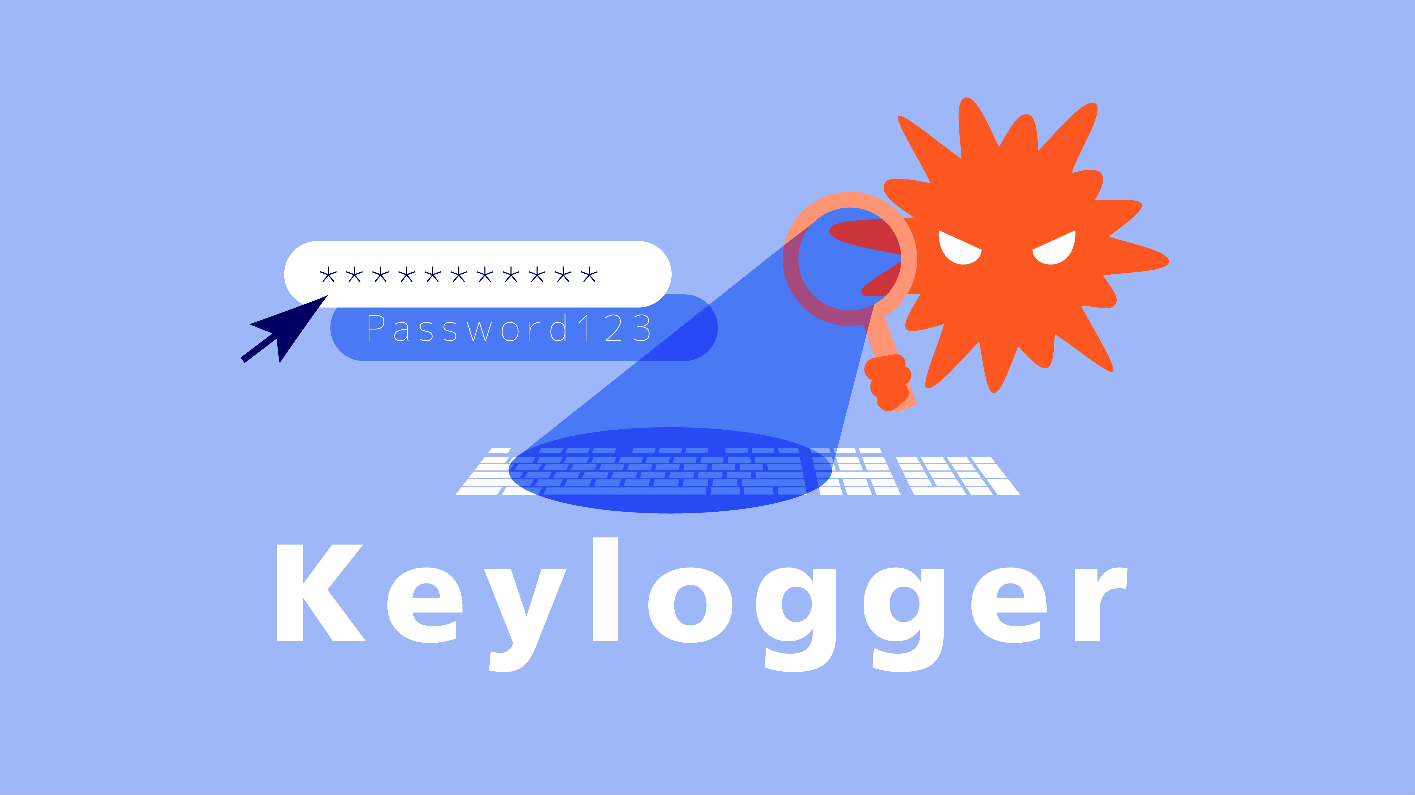
adathalászat (phishing)
kémprogram
A kémprogram rögzíti a billentyűleütéseket, így a támadó megszerzi a jelszavakat.
Hogyan működik:
a program települ a számítógépre
figyeli a billentyűzetet
elküldi az adatokat a támadónak
Mit tud ellopni:
jelszavak
bankkártya adatok
üzenetek
Hogyan kerül a gépre:
fertőzött program
kalóz szoftver
gyanús letöltés
Védekezés:
vírusirtó használata
csak megbízható programok telepítése
rendszeres frissítés

Slide 10
Köszönjük a figyelmet

Slide 11


